Slide 1


Aprendizado de Máquina
Professor Marcelo novaes de Rezende
Agosto de 2018
Sem Brilhantismo

Slide 2
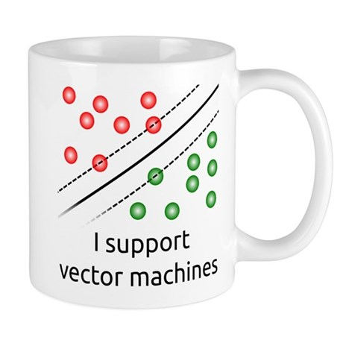
Agenda
História
O que é SVM
Função Custo
Minimização da Função-custo
Maximização da Margem
Hipótese da SVM
Support Vector
Casos não separáveis linearmente
Tipos de Kernel
Classificação Multi-classe
Soft Margin
Comparação
Exemplo Prático Python

Slide 3
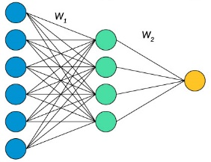
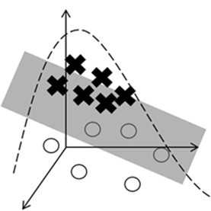
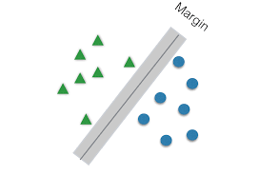

O que é SVM
História
1963
1992
1995
2018
Criação
COLT 1992
Soft Margin
IPT
Vapnik e Lerner
introduzem o algoritmo de retrato generalizado
Boser, Guyon & Vapnik
Sugestão da utilização do kernel-trick para construir um classificador não linear
Cortes & Vapnik
o classificador de margem branda foi introduzido
Bons alunos
Desmistificando tudo o que se sabia sobre SVM

Slide 4


O que é SVM
Explicando o que é
O que é SVM?
É um algoritmo de aprendizagem supervisionada, baseado na resolução de problemas de classificação e método de regressão.
Consiste em um método de aprendizado que tenta encontrar a maior margem para separar diferentes classes de dados.
A essência do SVM é a construção de um hiperplano ótimo, de modo que ele possa separar diferentes classes de dados com a maior margem possível.
Pra que serve?
O SVM possui grande abrangência de aplicações em diversas áreas, como finanças, biologia, medicina, logística, entre outras. Isso ocorre devido às suas vantagens de aplicação como: bom desempenho de generalização; tratabilidade matemática; interpretação geométrica e a utilização para a exploração de dados não rotulados
Classificação (Principal)
processo de tomar algum tipo de entrada e atribuir um rótulo a ela
Regressão
usada quando o valor que está sendo previsto difere de um “sim ou não” e que siga um espectro contínuo

Slide 5
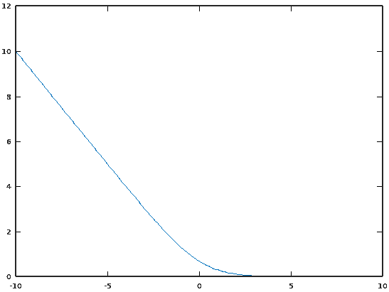
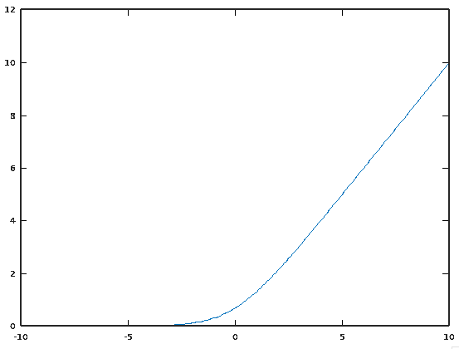

O que é SVM
Função Custo
$−(y (\log\left(h_{θ}\left(x\right)\right)+\left(1 −y\right)\log\left(1 −h_{θ}\left(x\right)\right))$

Slide 6
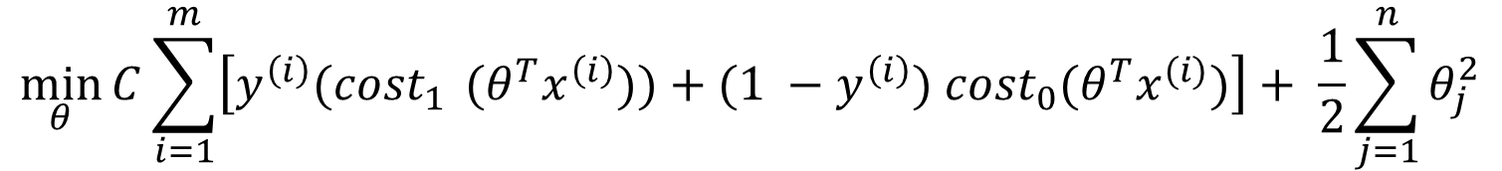
O que é SVM
Minimização da função custo
Regressão logísitica
$$\min_{θ}{\frac{1}{m}\sum_{i=1}^{m}{\left[y^{\left(i\right)}(−\log{h_{θ}(x^{\left(i\right)}))+(1 −y^{\left(i\right)})(−\log\left(1 −h_{θ}\left(x^{\left(i\right)}\right)\right))}\right]}+ \frac{λ}{2m}\sum_{j=1}^{n}{θ_{j}^{2}}}$$
SVM
$$\min_{θ}{C\sum_{i=1}^{m}{\left[y^{\left(i\right)}({cost}_{1}{ ({θ^{T}x}^{\left(i\right)}))+(1 −y^{\left(i\right)}) {cost}_{0}(θ^{T}x^{(i)})}\right]}+ \frac{1}{2}\sum_{j=1}^{n}{θ_{j}^{2}}}$$

Slide 7
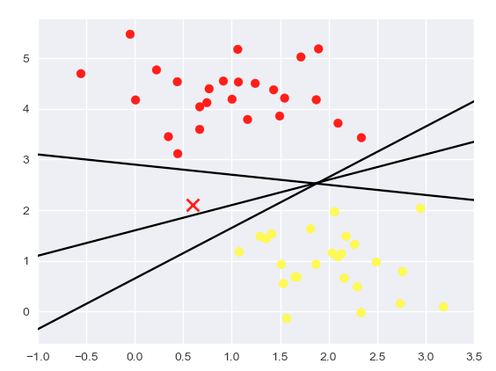
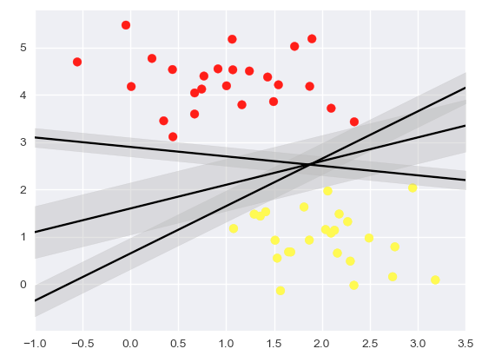
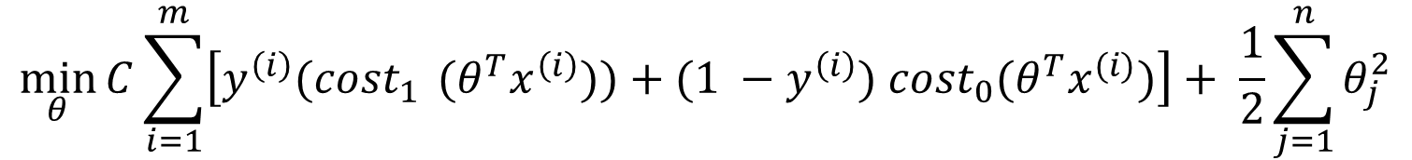

O que é SVM
Maximização da Margem
$$\min_{θ}{C\sum_{i=1}^{m}{\left[y^{\left(i\right)}({cost}_{1}{ ({θ^{T}x}^{\left(i\right)}))+(1 −y^{\left(i\right)}) {cost}_{0}(θ^{T}x^{(i)})}\right]}+ \frac{1}{2}\sum_{j=1}^{n}{θ_{j}^{2}}}$$
Funcão Custo:
Hipótese:
$h_{θ}\left(x\right)= \left\{\begin{aligned}1 se θ^{T}X ≥0 \\ 0, caso contrário\end{aligned}\right.$

Slide 8
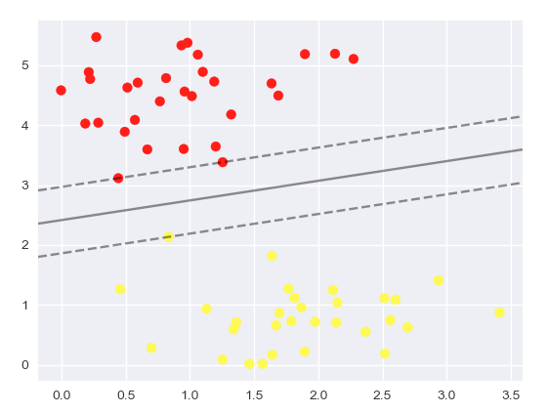
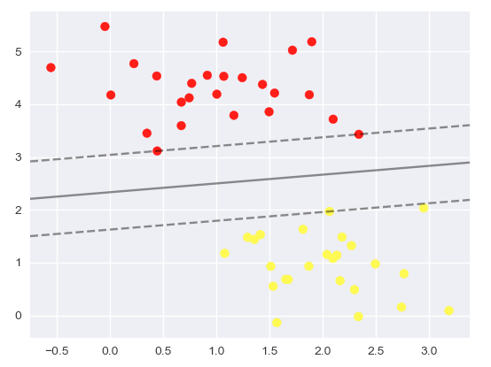
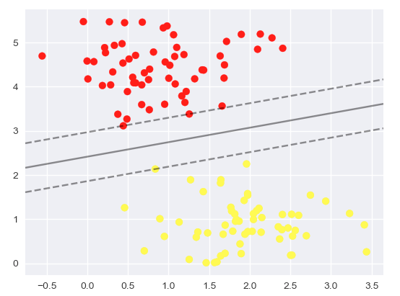
O que é SVM
O que é Suporte Vector Machine?

Slide 9
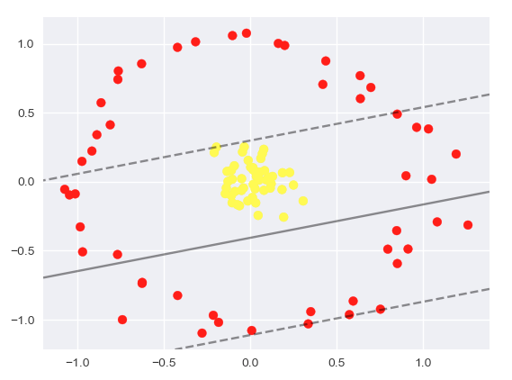
O que é SVM
Casos não-linearmente separáveis

Slide 10
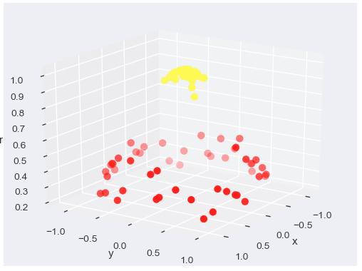
O que é SVM
O que são os Kernels?
Para problemas não lineares, ao invés de tentar encaixar um modelo não-linear, é possível mapear o problema da dimensão entrada para em uma nova dimensão realizando um modelo não-linear.
O "truque do kernel“ é a transformação linear usando funções de base adequadamente e em seguida a utilização de um modelo linear nessa dimensão.
Essa abordagem pode ser usada em problemas de classificação e regressão.

Slide 11
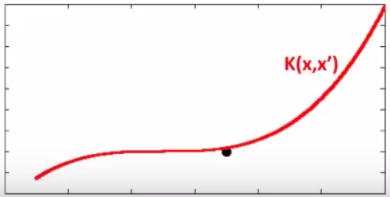
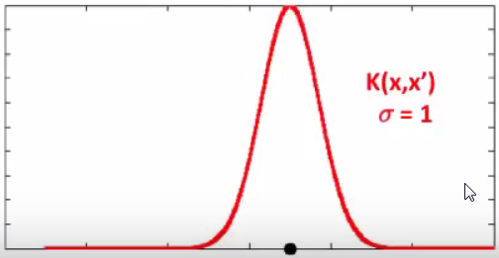
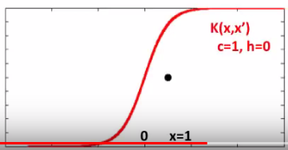
O que é SVM
Tipos de Kernels
Polinomial
Radial basis function
Sigmoid-like
0
X = 1
0
X = 1

Slide 12
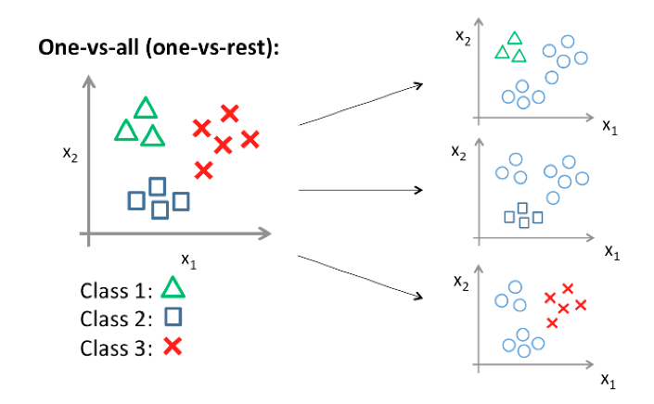
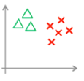
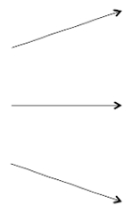
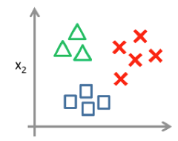
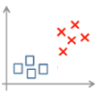

O que é SVM
Classificação multiclasse
O SVM é aplicável diretamente somente para problemas binários (duas classes), sendo assim, para utilizá-lo em problemas multiclasses, deve ser feita uma redução para diversos problemas binários.
Estratégia um-contra-todos (one-versus-all): construir classificadores binários que distinguem entre uma das classes e as demais.
Estratégia um-contra-um (one-versus-one): construir um classificador para cada par de classes.
One-vs-One

Slide 13
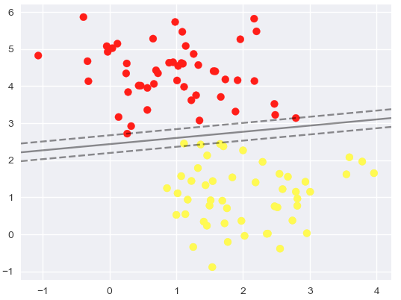
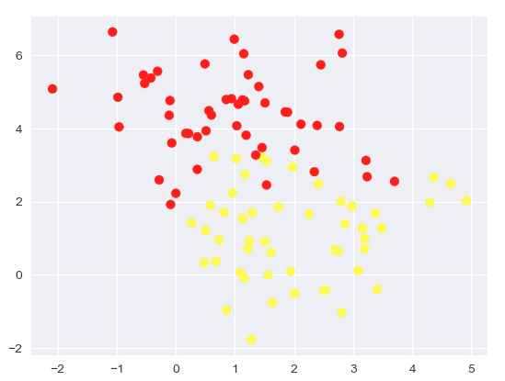
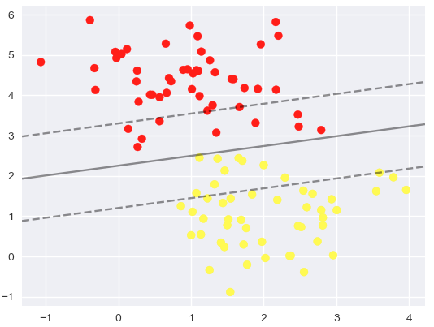
O que é SVM
O que é soft margin?

Slide 14
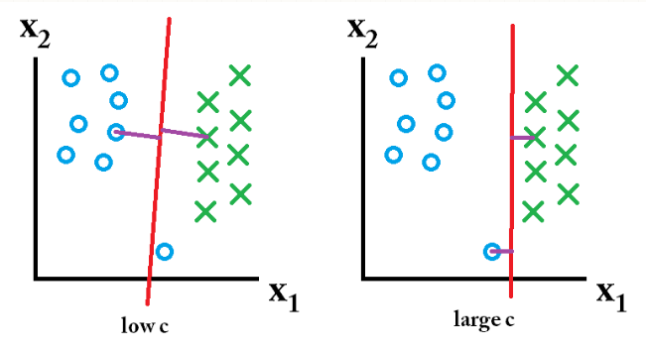
O que é SVM
O que é o parâmetro C no SVM? Qual a sua influência no resultado?
O parâmetro Regularização (geralmente chamado de parâmetro C na biblioteca sklearn do python) informa à otimização do SVM quanto você deseja evitar classificar erroneamente cada exemplo de treinamento.
Em um SVM, você está procurando duas coisas:
um hiperplano com a maior margem mínima
um hiperplano que separa corretamente o maior número possível de instâncias.
Large C: Lower bias, high variance.
Small C: Higher bias, low variance

Slide 15
O que é SVM
Quando usar o SVM? Quando é melhor usar SVM em comparação com regressão logística?
Em vez de assumir um modelo probabilístico, tenta encontrar um hiperplano de separação ótimo.
Número de features relativamente maior que os exemplos de treinamento
Regressão Logística ou SVM sem um kernel ou um Kernel Linear.
Menor número de features e grande, mas não muito grande, número de exemplos de treinamento.
Pode-se usar o SVM com Gaussian Kernel.
features 1 < 1000
Amostras de treinamento 10 < 50000, mas não maior que isso.
Menor número de features e grande número de exemplos de treinamento
SVM sem um Kernel (Linear Kernel) ou Logistic Regressão.
Amostras de de treinamento > 100.000 ou pode estar em milhões.
A regressão logística e SVM sem um Kernel podem ser usadas de forma intercambiável, pois são algoritmos semelhantes.
A força do SVM está no uso de funções do kernel, como o Guassian Kernel, para problemas complexos de classificação não-linear e não importando a quantidade de features.

Slide 16
O que é SVM
E em comparação com redes neurais?
Rede neural provavelmente funcionará bem para a maioria desses casos anteriores, mas pode ser mais lento para treinar
Redes Neurais podem sofrer vários mínimos locais, enquanto a solução para uma SVM é global e única.

Slide 17

Referências
https://houxianxu.github.io/2015/04/25/support-vector-machine/
https://jakevdp.github.io/PythonDataScienceHandbook/05.07-support-vector-machines.html
http://mlwiki.org/index.php/One-vs-All_Classification
https://www.coursera.org/learn/machine-learning/home/welcome
http://www.svms.org/kernels/

